Slide 1
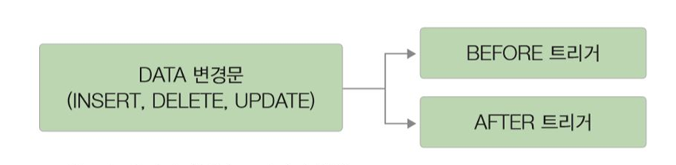
트리거
insert, delete, update 데이터 변경이 일어나면
자동으로 실행되는 프로시져
트리거를 이용하면 history를 파악하는데 주로 사용

Slide 2
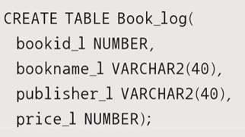
Create or replace trigger afterInsertBook
After insert on book for each row
Declare
average number;
Begin
insert into book_log
values(:new.bookid, :new.bookname, :new.publisher,:new.price);
End;

